Slide 1
Adaptation fait par louisfelix

Slide 2
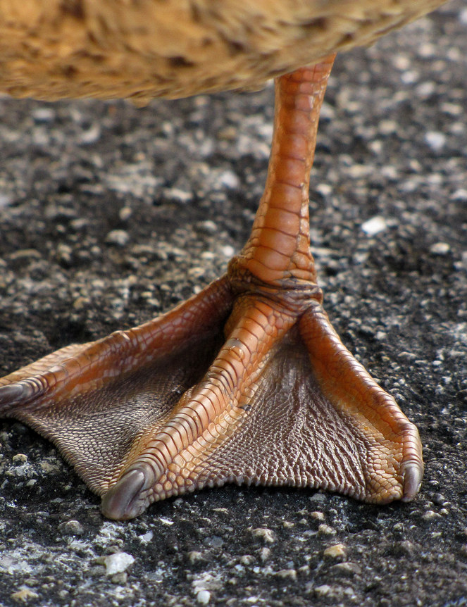
Quel est le type de patte?

Slide 3
nageur

